Slide 1
磁场描述、电流磁场、磁通量

Slide 2
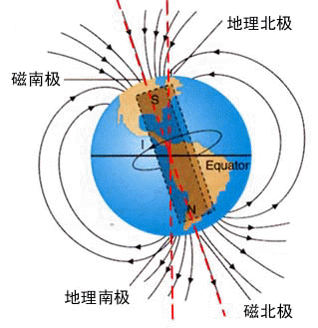
地磁场
地球具有全球性的磁场——地磁场
1）请画出地磁场的磁感线分布图？
2）若地磁场是地球表面带电产生的，根据安培分子环流假说，地球自转由西向东，那么地球表面带何种电荷？
3） 赤道处一条通有竖直向下方向电流的导体棒受到的安培力方向？
4） 竖直向下射向赤道的带正电的宇宙射线受到受到的洛伦兹力方向？
如图所示
地球表面带负电荷
安培力向东
洛伦兹力向

Slide 3
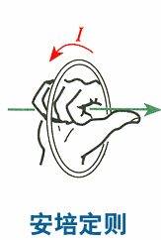
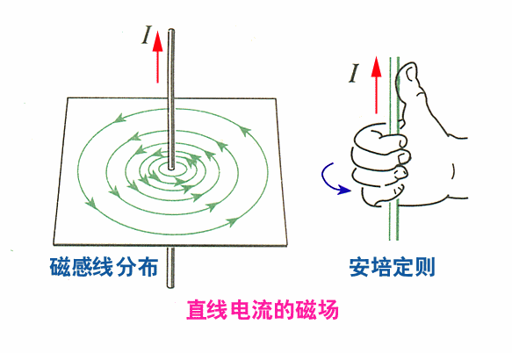
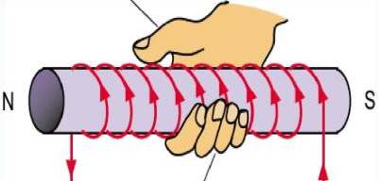
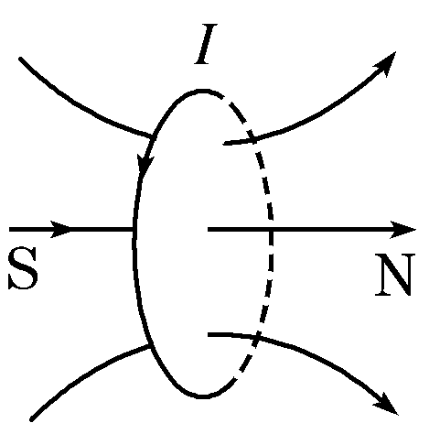
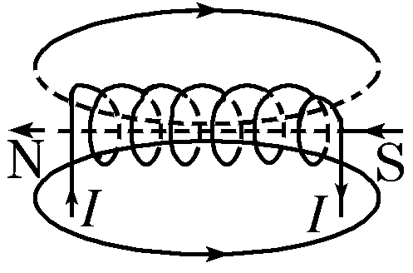
几种常见的电流磁场
安培定则（右手螺旋定则）：判定感应强度B与电流I的关系
大拇指笔直
安培定则
右手
四指弯曲

Slide 4
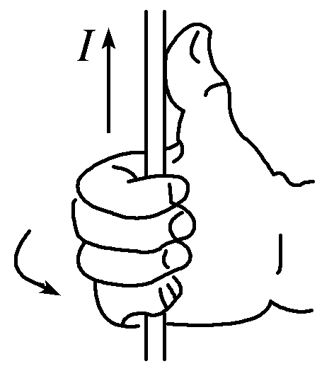
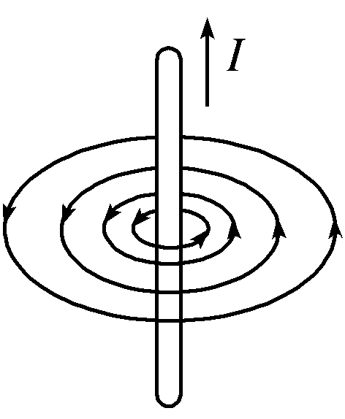
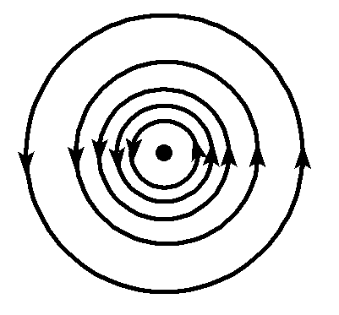
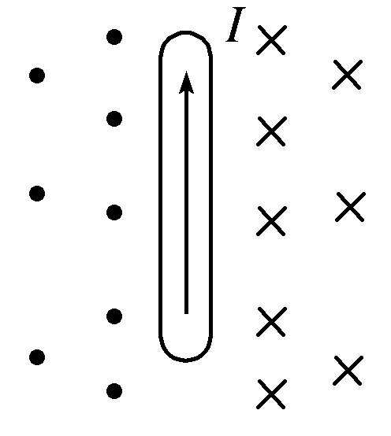
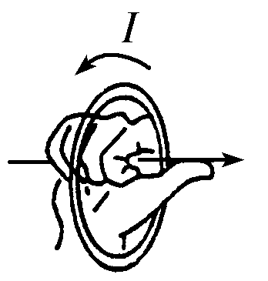
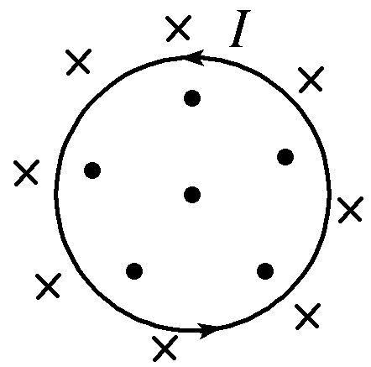
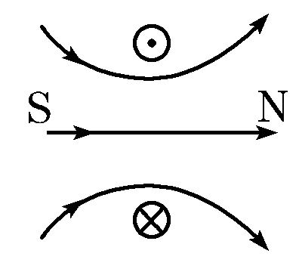
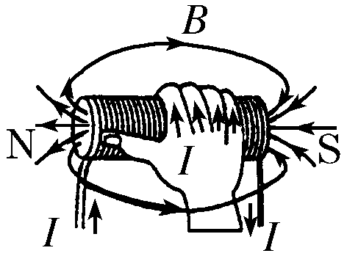
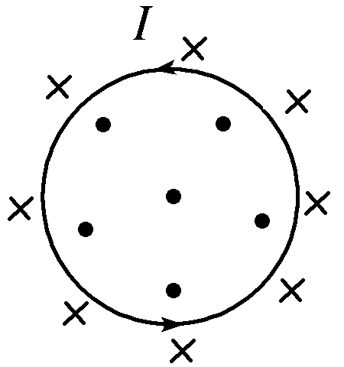
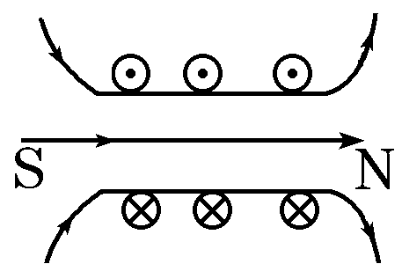
几种常见的电流磁场
表示磁感线垂直纸面向外
表示电流垂直纸面向外
表示磁感线垂直纸面向里
表示电流垂直纸面向里
安培定则 |  | 立体图 | 横截面图 | 纵截面图
直 线 电 流
 | 以导线上任意点为圆心的同心圆，越向外越稀疏，磁场越弱
环 形 电 流
 | 内部磁场比环外强，磁感线越向外越稀疏
通 电 螺 线 管
 | 内部为匀强磁场且比外部强，由 S 极指向 N 极；外部类似条形磁铁，由 N 极指向 S 极

Slide 5
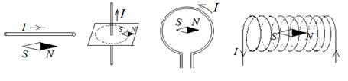
电流磁场
当导线中分别通以图示方向的电流，小磁针静止 N 极的指向 ?
垂直纸面向里
垂直纸面向里
垂直纸面向外
水平向左
磁针静止 N 极方向
右手螺旋定则
画出磁感线
磁感线切线方向
磁感应强度 B 方向

Slide 6

磁场叠加原理
磁场叠加原理 ：空间某一点的磁场(以磁感强度度示)是各个磁场源(电流或运动电荷)各自在该点产生的磁场的叠加(矢量和)
c
B
b
d
a
第5题
第6题

Slide 7
磁场叠加原理
磁场叠加原理 ：空间某一点的磁场(以磁感强度度示)是各个磁场源(电流或运动电荷)各自在该点产生的磁场的叠加(矢量和)
例：如图所示，导线L₁ 电流垂直纸面向外，在O点产磁场感应强度大小为B，试分析：
1）L₁ 导线在O点产生的磁场方向？
2）如图所示以O点为圆心，又放一根与导线L₁电流等大反向的
导线L_{2 ，}求O点磁感强度大小和方向？
3）将导线L₁移至如图所示的位置P，求O点磁感强度大小和方向？
P
60º
L₁
o

Slide 8
磁场叠加原理
磁场叠加原理 ：空间某一点的磁场(以磁感强度度示)是各个磁场源(电流或运动电荷)各自在该点产生的磁场的叠加(矢量和)
如图所示，一根通电直导线放在磁感应强度B＝1 T的匀强磁场中，在以导线为圆心，半径为r圆周上有a、b、c、d四个点，若a点的实际磁感应强度为0，试分析：
1) 导线中电流方向?
2) b、c、d点的实际磁感应强度大小和方向?
c
垂直纸面向里
b
d
B
a

Slide 9
磁通量
意义：表示穿过某一面积的磁感线条数
标量：正、负表示穿过平面的方向
分析下列情况，穿过闭合线圈的磁通量变化情况？
或
Φ = B⊥·S
Φ = B·S⊥
Ⅰ
a
d
Ⅱ
N
Ⅲ
b
c
S
Ⅳ
Ⅴ
以ab为轴旋转90°的过程
从Ⅰ→Ⅱ→Ⅲ→Ⅳ→Ⅴ过程
从实线位置移到虚线位置过程
先不变后减小
变大，变大，变小，变小
先变小后变大

